Slide 1


AfriTalent
TECH CONSULTANTS
Plateforme de mise en relation entre freelances africains et entreprises
Mouhameth Falilou Thiane
Projet Web | 2025 – 2026
Notes:
Slide d'introduction — présenter AfriTalent et son auteur.

Slide 2
SOMMAIRE
01-03
Présentation du projet
08-09
Points techniques
10-13
04-05
Choix de design
GitHub & Déploiement
Difficultés et solutions
Ressouces et documentations
Demostrations live
06-07
Architecture du site
14-15
Conclusion & Perspectives
Notes:
Plan de la présentation en 6 parties.

Slide 3



PRÉSENTATION DU PROJET
Contexte
Objectif
Public cible
Le freelancing en Afrique est en plein essor
Mais les talents manquent de visibilité
Les entreprises peinent à trouver les bons profils
Créer une plateforme de mise en relation
Simple, moderne et accessible
Connecter talents africains & entreprises
Freelances tech africains
Entreprises cherchant des experts
Startups & PME en croissance
Notes:
Contexte du freelancing en Afrique, objectif et public cible.

Slide 4
CHOIX DE DESIGN
Palette de couleurs
#6C4FDF
#000000
#FFFFFF
#F5A623
#9B87F5
Violet Principal
Noir
Blanc
Or / Accent
Violet Clair
Créativité, innovation, tech
Sérieux, premium, impact
Clarté, espace, lisibilité
Énergie, dynamisme, CTAs
Douceur, accessibilité
Style choisi : SaaS / Startup Tech — Minimaliste, élégant, fort impact visuel
Notes:
Palette de couleurs et signification.

Slide 5
CHOIX DE DESIGN
Typographies & Inspirations UI/UX
Montserrat
Sora
Titres & Headings
Corps de texte
Moderne, géométrique, fort impact visuel. Idéal pour les grands titres.
Lisible, contemporaine, technologique. Parfaite pour la lecture à l'écran.
AfriTalent
Connecter les talents
Inspirations UI/UX
Résultat : une interface intuitive, professionnelle et inspirante pour les talents africains
Fiverr — marketplace moderne
Upwork — profils pro
Malt — design européen élégant
Notes:
Typographies et sources d'inspiration.

Slide 6


ARCHITECTURE DU SITE
Arborescence des pages
AfriTalent
Accueil
Contact
Tarifs
Freelance
À propos
Chaque page est un module indépendant accessible depuis la navigation principale.
Notes:
Arborescence des pages du site AfriTalent.

Slide 7
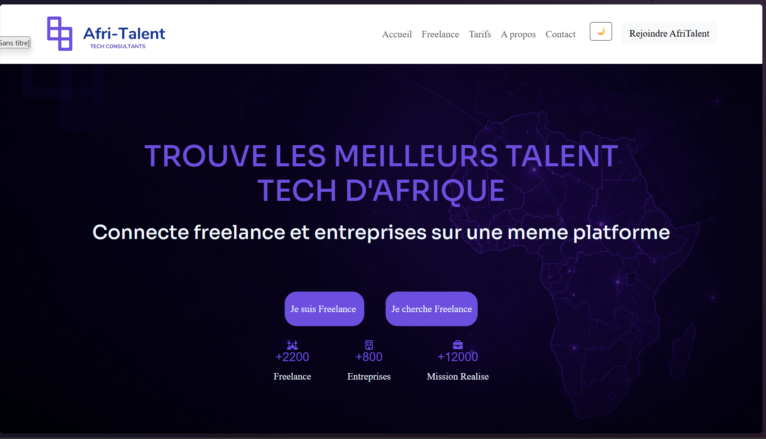
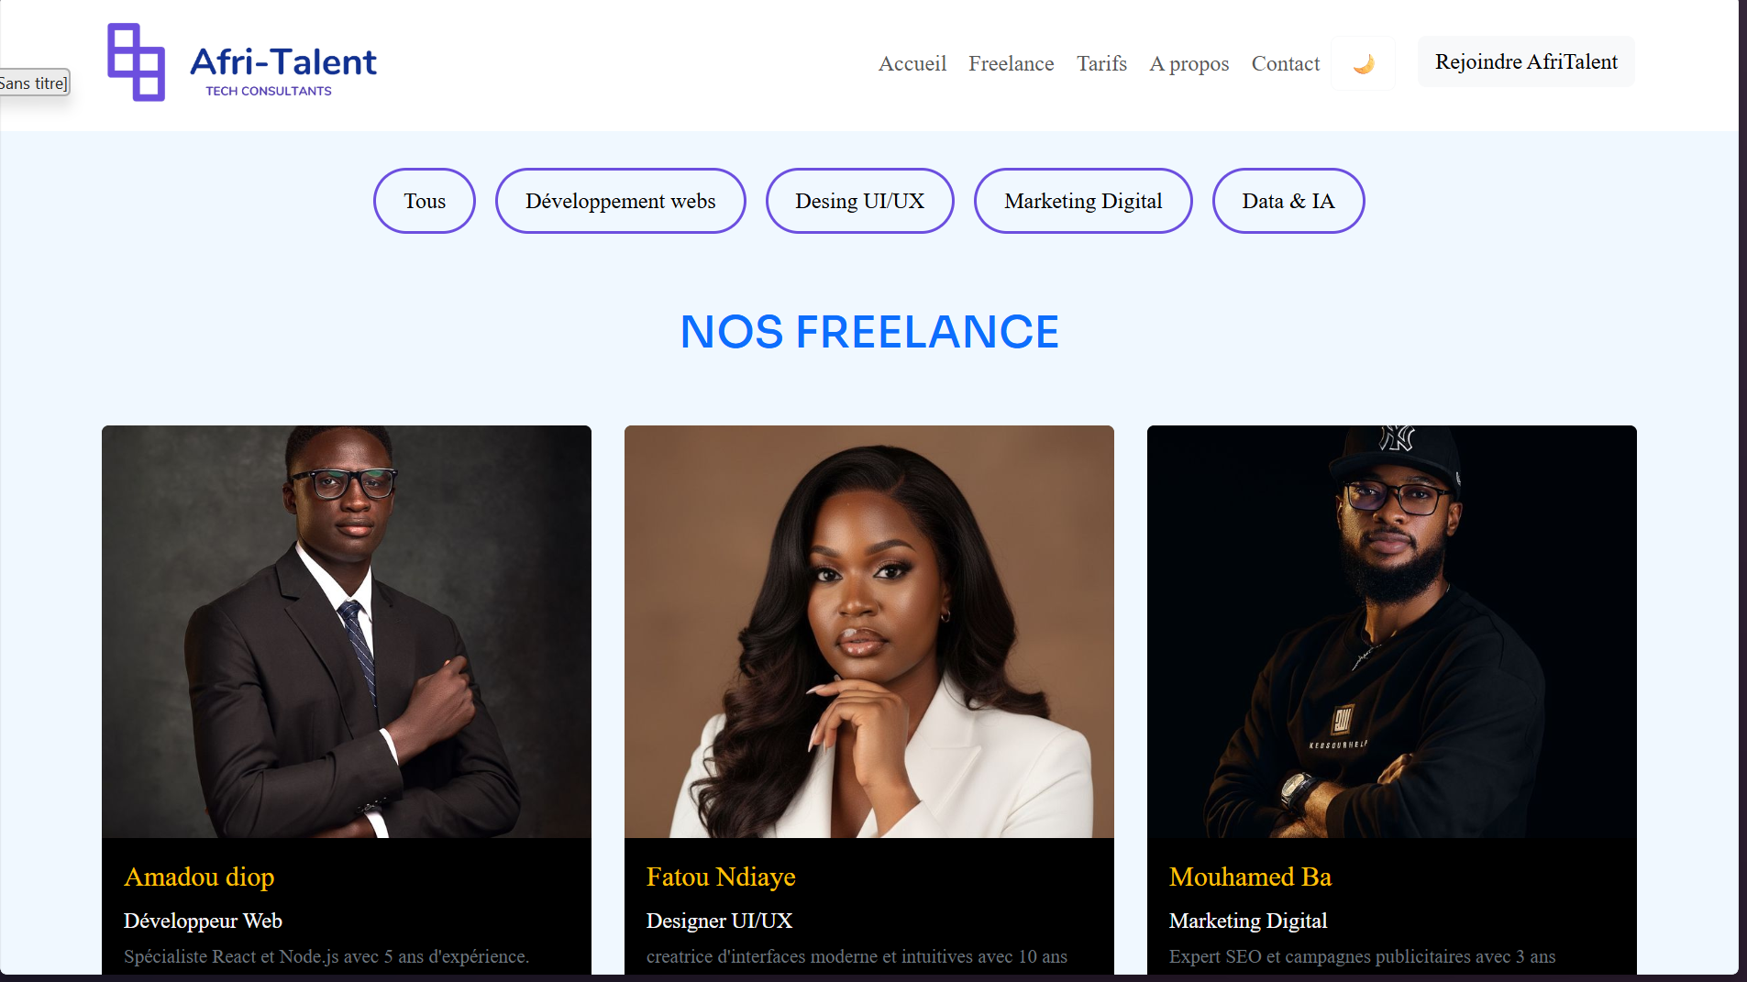
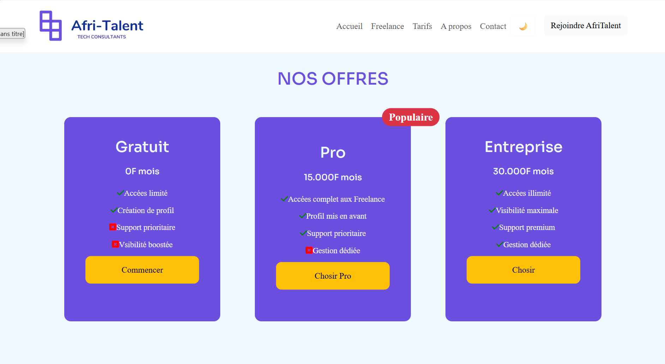
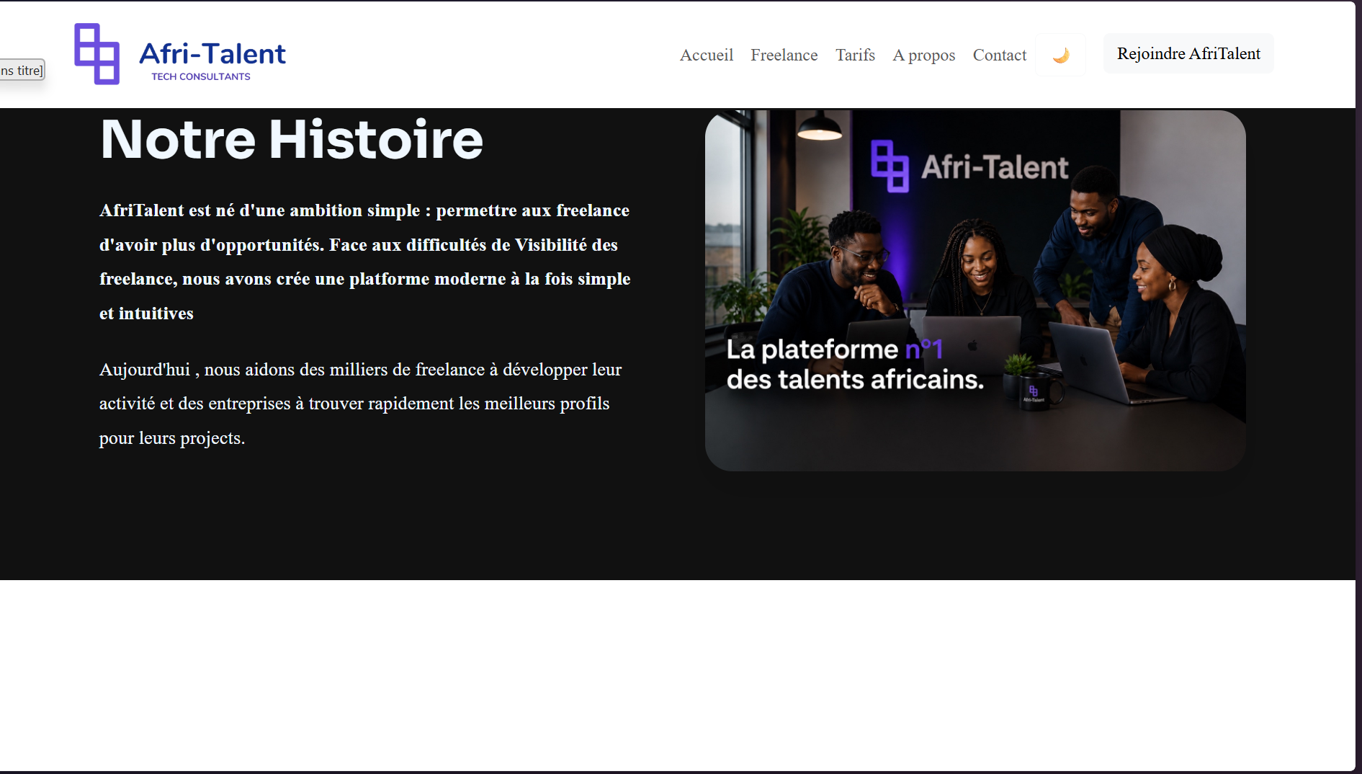
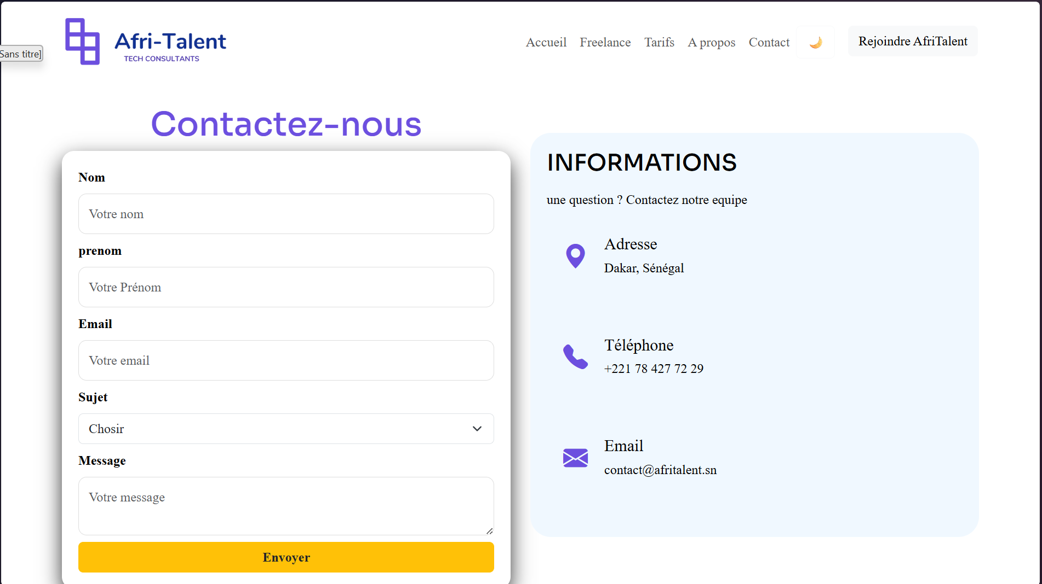
ARCHITECTURE DU SITE
Aperçu des pages principales
Accueil
Freelance
Tarifs
À propos
Contact
Notes:
Captures d'écran des pages principales du site AfriTalent.

Slide 8




JavaScript
Points techniques — code réel du projet
Compteurs animés
Filtrage dynamique
IntersectionObserver + setInterval
Client-side — sans rechargement de page
const obs = new IntersectionObserver(entries => {
entries.forEach(entry => {
if (!entry.isIntersecting) return;
const el = entry.target;
const final = parseInt(el.dataset.target);
let current = 0;
const timer = setInterval(() => {
current += final / 100;
if (current >= final) { clearInterval(timer); }
el.textContent = '+' + Math.floor(current);
}, 20);
obs.unobserve(el);
});
});
filterBtns.forEach(btn => {
btn.addEventListener('click', () => {
filterBtns.forEach(b =>
b.classList.remove('active'));
btn.classList.add('active');
const filter = btn.dataset.filter;
freelancerCards.forEach(card => {
const cat = card.dataset.category;
card.style.display =
filter==='all' || cat===filter
? 'block' : 'none';
});
});
});
Validation formulaire
Dark mode
Regex email + min 20 car. + erreurs par champ
Toggle thème + persistance localStorage
form.addEventListener('submit', (e) => {
e.preventDefault();
errors.forEach(el => el.textContent = '');
let isValid = true;
const re = /^[^s@]+@[^s@]+.[^s@]+$/;
if (!re.test(email.value.trim())) {
email.nextElementSibling.textContent =
'Email invalide';
isValid = false;
}
if (message.value.trim().length < 20) {
message.nextElementSibling.textContent =
'Min. 20 caractères requis';
isValid = false;
}
});
const btn =
document.getElementById('theme-toggle');
if (localStorage.getItem('theme')==='dark') {
document.body.classList.add('dark-mode');
btn.textContent = '🔆';
}
btn.addEventListener('click', () => {
document.body.classList.toggle('dark-mode');
const isDark =
document.body.classList.contains('dark-mode');
localStorage.setItem('theme',
isDark ? 'dark' : 'light');
btn.textContent = isDark ? '🔆' : '🌙';
});
8
Notes:
JavaScript: compteurs animés, filtrage, validation, dark mode.

Slide 9





BOOTSTRAP & CSS AVANCÉ
Composants & techniques utilisés
Navbar Responsive
Grid System
Cards Modernes
Barre de navigation adaptative avec burger menu, collapse JS
Mise en page fluide col-md-4, col-lg-3 pour les grilles de freelances
Cartes freelances avec hover animation, shadow et overlay
Carousel Témoignages
Bento Grid
Bootstrap Carousel pour les avis clients, responsive et tactile
"Comment ça marche" en bento grid moderne avec icônes
Notes:
Bootstrap et CSS avancé : navbar, grid, cards, carousel, bento grid.

Slide 10
GITHUB & DÉPLOIEMENT
Historique des 10 commits — du projet à la mise en ligne
01
Init : création du dépôt & structure HTML de base
06
JS : dark mode avec localStorage, navbar dynamique au scroll
Semaine 1
Semaine 3–4
02
HTML : structure complète des 5 pages avec contenu texte
07
JS : compteurs animés et animations fade-in des sections
Semaine 1–2
Semaine 4
03
CSS : variables, typographie, layout général et styles de base
08
JS : filtrage dynamique des freelances & validation formulaire
Semaine 2
Semaine 4–5
04
CSS : Bento Grid, hero, catégories, effets hover
09
Finalisation : corrections responsive, optimisation & commentaires
Semaine 2–3
Semaine 5
05
CSS : responsive design mobile et tablette, media queries
10
Déploiement : GitHub Pages activé, README & PowerPoint ajoutés
Semaine 3
Semaine 5–6
🌐 Site déployé sur GitHub Pages — accessible en ligne lien : https://falilouthiane28-cloud.github.io/THIANE-MOUHAMETH-FALILOU-AfriTalent/ ✓
Notes:
Workflow Git, historique des commits et déploiement sur GitHub Pages.

Slide 11


DIFFICULTÉS RENCONTRÉES
& Solutions apportées
Responsive Design
Solution
Adaptation difficile sur mobile, certains éléments se chevauchaient sur petits écrans
Media queries ciblées, Bootstrap grid revu, tests sur multiples viewports
Organisation JavaScript
Solution
Code JS dispersé, difficile à maintenir, conflits entre fonctions
Code restructuré en modules, commentaires clairs, séparation des responsabilités
Intégration Bootstrap
Solution
Conflits entre CSS personnalisé et classes Bootstrap, surcharges involontaires
Utilisation de la documentation officielle Bootstrap, préfixage des classes customs
Notes:
Difficultés rencontrées et solutions mises en place.

Slide 12





RESSOURCES UTILISÉES
Bootstrap 5
MDN Web Docs
Font Awesome
Framework CSS pour le responsive et les composants UI
Documentation de référence HTML, CSS, JavaScript
Librairie d'icônes vectorielles pour les visuels
Google Fonts
JavaScript MDN
GitHub
Montserrat, Sora — polices web haute qualité
Référence officielle ES6+, APIs Web modernes
Versionning, collaboration, déploiement Pages
Notes:
Technologies et ressources utilisées dans le projet.

Slide 13



DÉMONSTRATION
Site en ligne-Fonctionnalités principales
Annuaire freelances filtrable par catégorie
Compteurs animés (freelances, entreprises, missions)
Dark mode / Light mode avec mémoire
100% responsive-mobile, tablette, desktop
Formulaire de contact avec validation JS
Notes:
Démonstration en direct du site AfriTalent.

Slide 14

PERSPECTIVES D'AMÉLIORATION
La prochaine version d'AfriTalent
Authentification
Base de données
Messagerie interne
Système de connexion sécurisé pour freelances et entreprises (OAuth, JWT)
Backend robuste (Node.js + MongoDB) pour gérer profils et missions
Chat en temps réel entre clients et freelances via WebSockets
Paiement en ligne
Dashboard freelance
Intégration Wave / Orange Money / Stripe pour transactions sécurisées
Espace personnel avec statistiques, missions et revenus
Notes:
Perspectives: auth, BDD, messagerie, paiement, dashboard.

Slide 15

CONCLUSION
Projet finalisé et entièrement fonctionnel
Toutes les pages et fonctionnalités développées avec succès
Site responsive & moderne
Expérience optimale sur tous les appareils et tailles d'écran
Déploiement réussi sur GitHub Pages
Site accessible en ligne, versioning complet documenté
Objectifs atteints
Plateforme AfriTalent opérationnelle, prête à connecter talents et entreprises
Notes:
Conclusion — récapitulatif des réalisations.

Slide 16
Merci pour votre attention
Questions ?
Mouhameth Falilou Thiane | Projet AfriTalent | 2025–2026
Notes:
Remercier le jury et inviter les questions.

